Slide 1
Северный фольклор в инструментальной музыке для детей современных композиторов Республики Коми
Пыстина Юлия Леонидовна
ДО МБОУ Лицей №186 – «Перспектива»

Slide 2
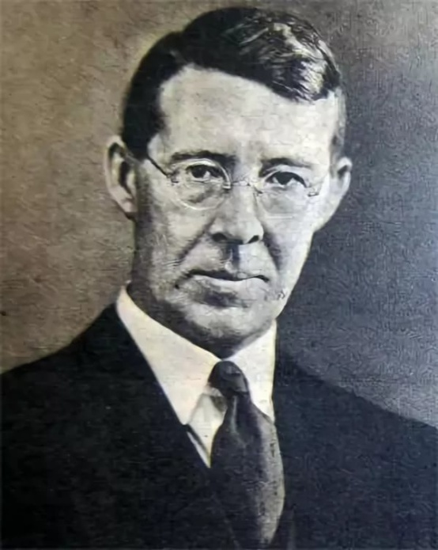
П.А. Сорокин (1889-1968)
«Хотя коми в то время имели лишь зачатия письменной литературы, их фольклор, включавший сказки, легенды и предания, был богат и захватывающе интересен. То же можно сказать и об их народных песнях и музыке, тогда еще не испорченных позднейшим вторжением вульгарной городской псевдомузыки …»
П.А.Сорокин. «Долгий путь»

Slide 3
Классификация жанров коми фольклора
А.Шергина (вычегодско-сысольская традиция) :
исторические,
трудовые,
детские,
любовно-лирические,
хороводные,
свадебные,
шуточные,
календарные, величальные,
плачи
Кондратьевы, «Коми народная песня»:
Песни, не связанные с определенной бытовой функцией.
Плясовые, хороводные, игровые песни.
Песни-сказки, песни в сказках, байки (колыбельные).
Свадебные плачи (причеты) и плач.

Slide 4
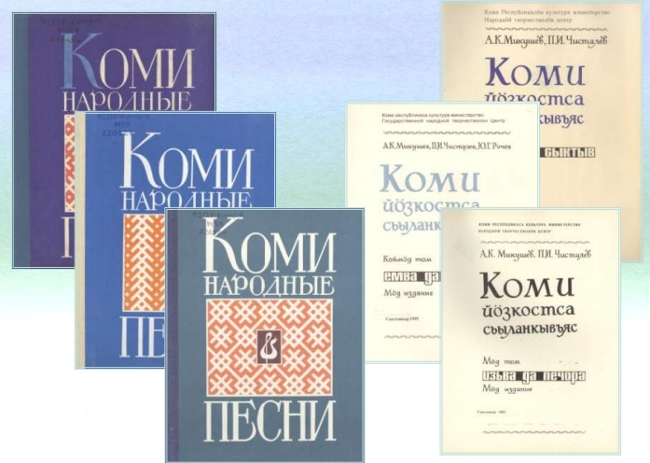
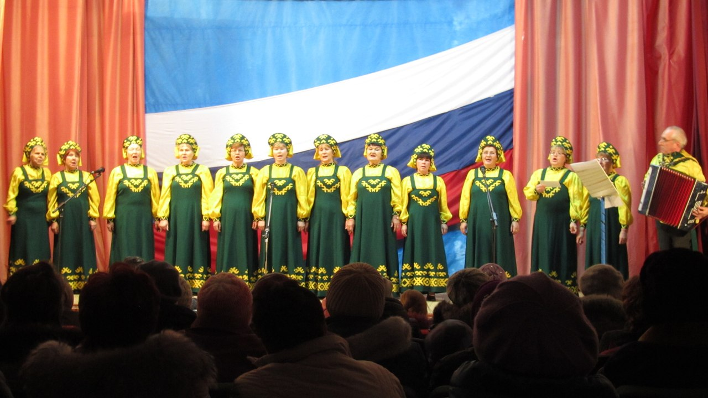

Slide 5
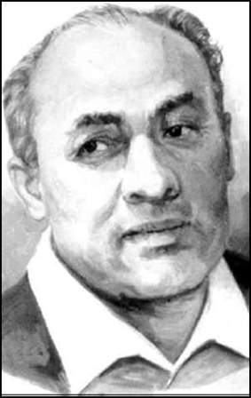
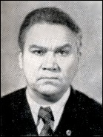
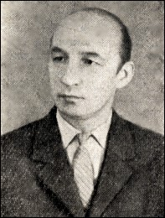
Композиторы Республики Коми/ Песенный жанр. Профессиональное творчество
Я.Перепелица
В.Савин
А.Осипов
В.Мастеница
П.Чисталёв

Slide 6
Профессиональные жанры: *Балет *Опера *Камерно-вокальные *Камерно-инструментальные *Симфонические

Slide 7
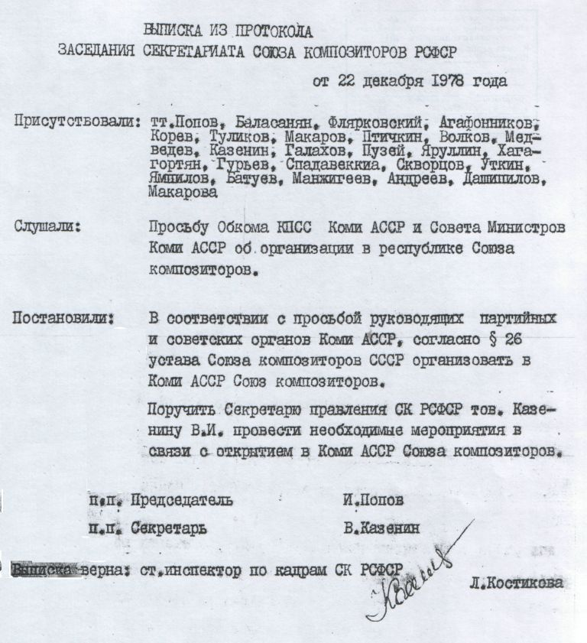
Об организации в Коми АССР Союза композиторов.
Выписка из протокола заседания секретариата
Союза композиторов РСФСР
от 22 декабря 1978 года

Slide 8
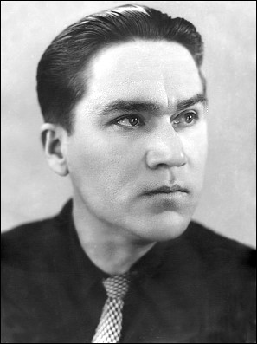
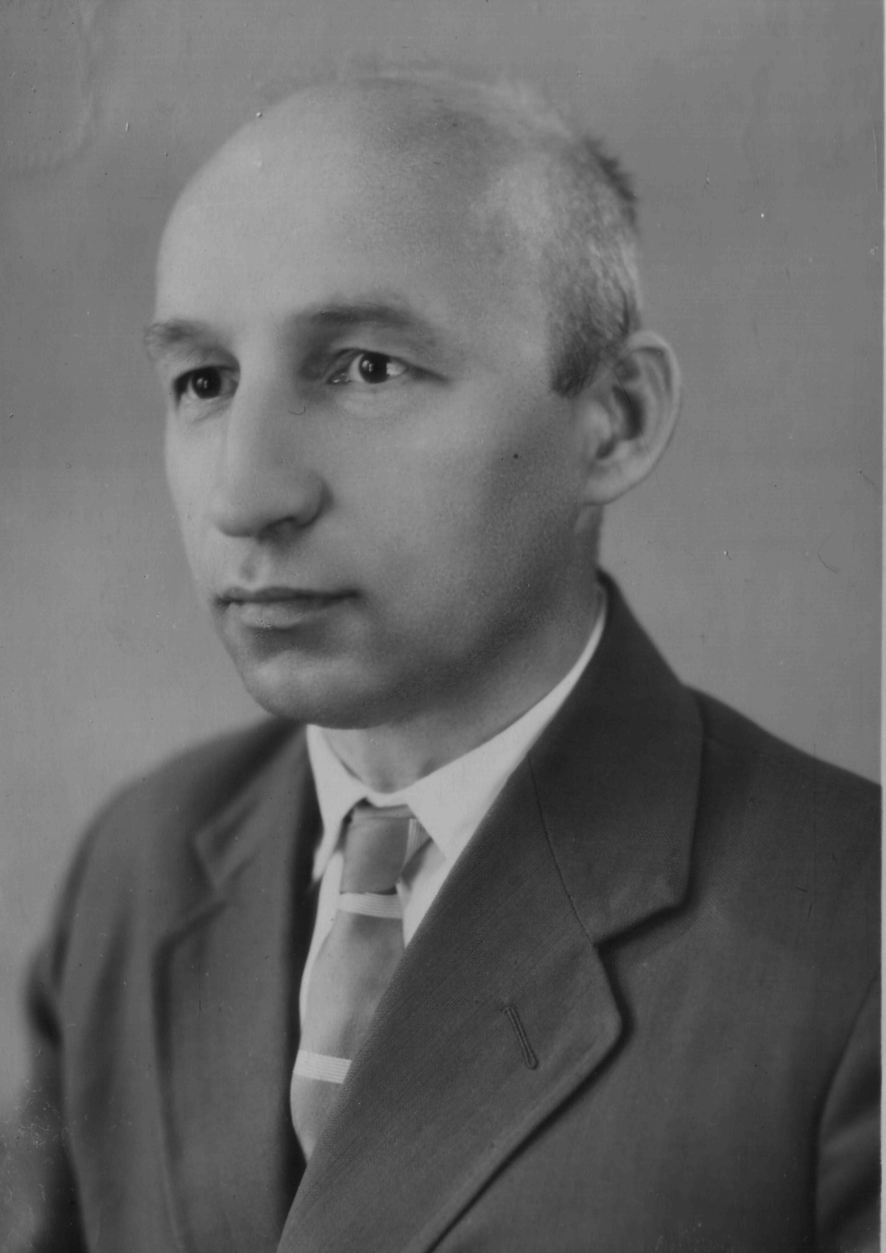
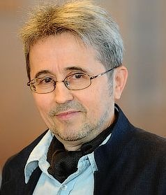
Союз композиторов Республики Коми (1978)
А.Рочев
М.Герцман А.Горчаков
Н.Осипова
И.Блинникова Т.Харитонова В.Брызгалова А.Шергина
С.Васильев
Я.Перепелица
С.Носков
П.Чисталёв

Slide 9
Объект: инструментальная музыка современных композиторов Республики Коми.
Предмет: жанрово-стилевые особенности инструментальной музыки современных композиторов Республики Коми для детей.
Цель: выявить национальные жанрово-стилевые особенности инструментальной музыки современных композиторов республики Коми для детей.
Методы исследования:
Интервью
Изучение продуктов композиторского творчества
Историографический анализ
Музыковедческий анализ

Slide 10
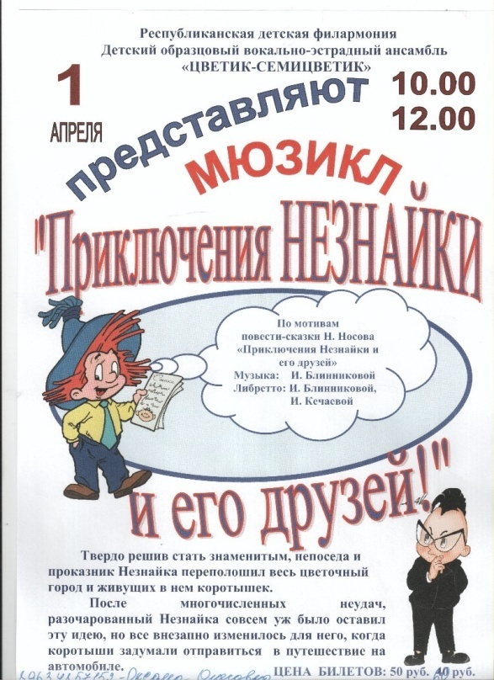

Slide 11
Профессиональные жанры в музыке для детей: *Балет (М. Герцман) *Детская опера (Н. Осипова) *Мюзикл (М.Герцман, И. Блинникова) *Песни и хоры *Инструментальные пьесы

Slide 12
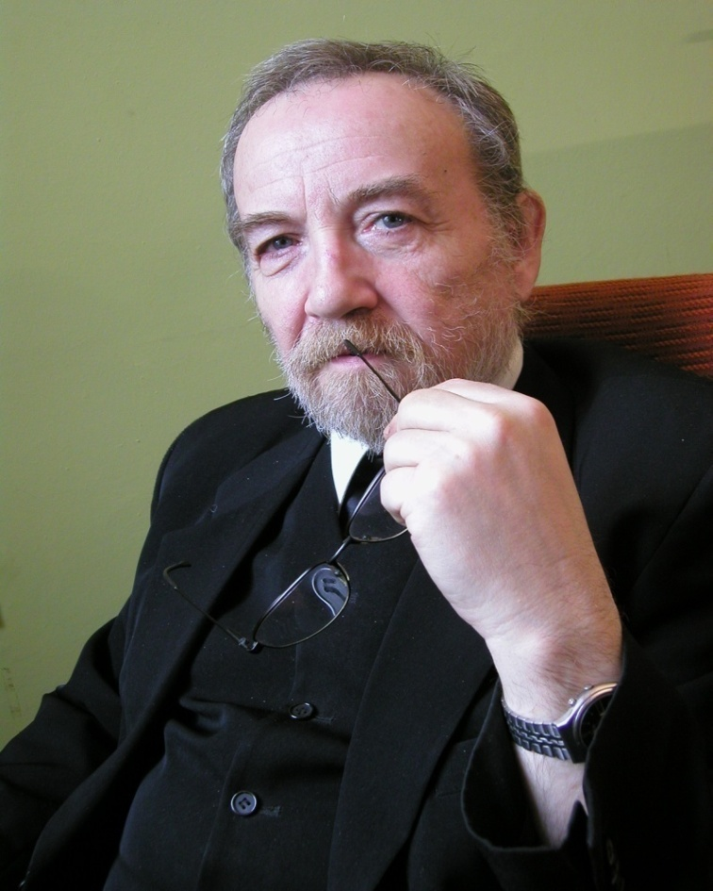
ГЕРЦМАН Михаил Львович (род.1945)
Председатель Союза композиторов Республики Коми, член Союза композиторов России, педагог, заслуженный деятель искусств Российской Федерации,
кавалер ордена Дружбы

Slide 13
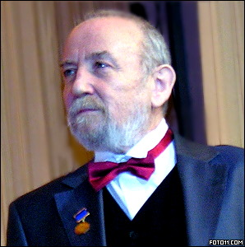
Северный/ коми фольклор:
Театральные жанры:
«Ожерелье Сюдбея» (мюзикл);
«Вöрса» (балет);
«Войпель» (балет);
Камерно-инструментальные жанры: пьесы для фортепиано, Соната для фортепиано;
Концерт для фортепиано №1

Slide 14
Соната для фортепиано. Финал. (исполняет Тамара Владимировна Гагарина)

Slide 15
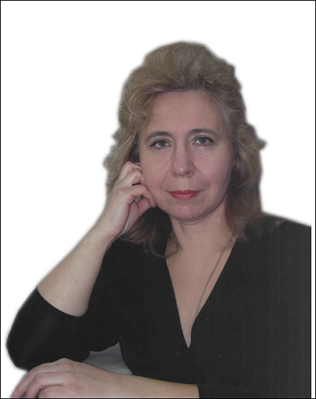
БРЫЗГАЛОВА Валентина Евгеньевна (1954-2017)
Композитор, педагог, член Союза композиторов России, лауреат премии Союза Композиторов России им. Д. Д. Шостаковича, лауреат Государственной премии Республики Коми,
заслуженный работник Российской Федерации

Slide 16
В.БРЫЗГАЛОВА
Коми фольклор:
«Коми съыланкыв»;
«Вариации на коми нар. темы» (для симф. оркестра);
«Сказочка» (для хора);
«Восемь пьес на коми темы» (для ф-но).

Slide 17
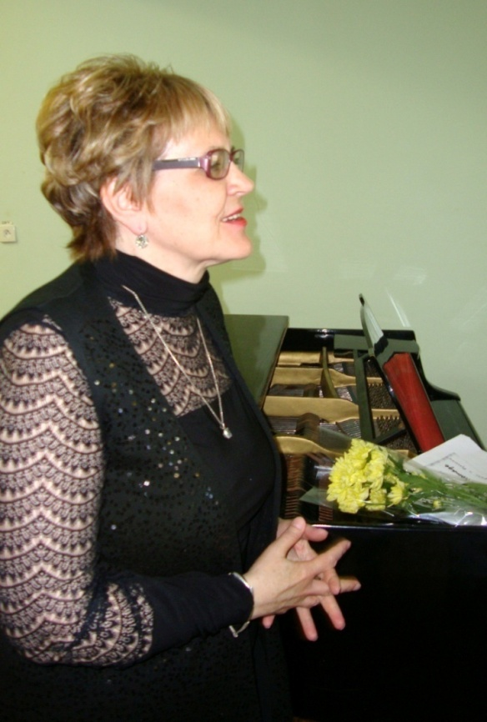
Блинникова Ирина Викторовна (род.1958)
Педагог, композитор, музыковед-просветитель
Творческая деятельность как композитора:
1999 г. – членство в Союзе композиторов Республики Коми;
2003 г. - членство в Союзе композиторов России;
2006 г. – Лауреат Премии правительства РК в области культуры и искусства (номинация: за большой вклад в музыкально-эстетическое образование детей и юношества Республики Коми)

Slide 18
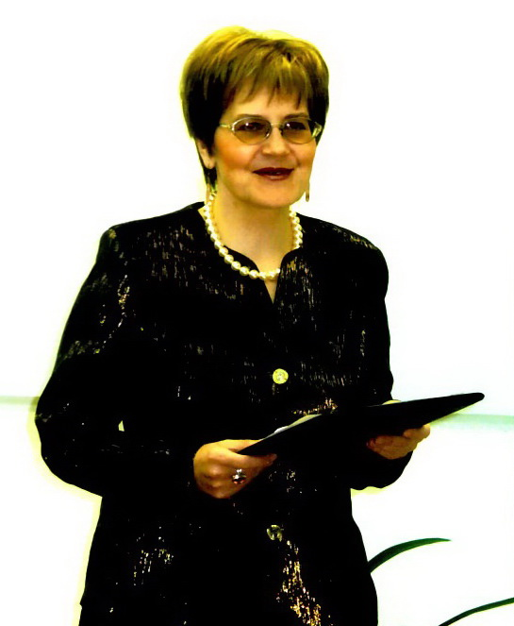
И.БЛИННИКОВА
ТЕМА СЕВЕРА /
коми фольклор :
Циклы для фортепиано:
«Северные мотивы»;
«Звуки пармы».
Вариации:
«Горностаевый совик»;
«Доли-шели»;
«Красавица Марфа»

Slide 19
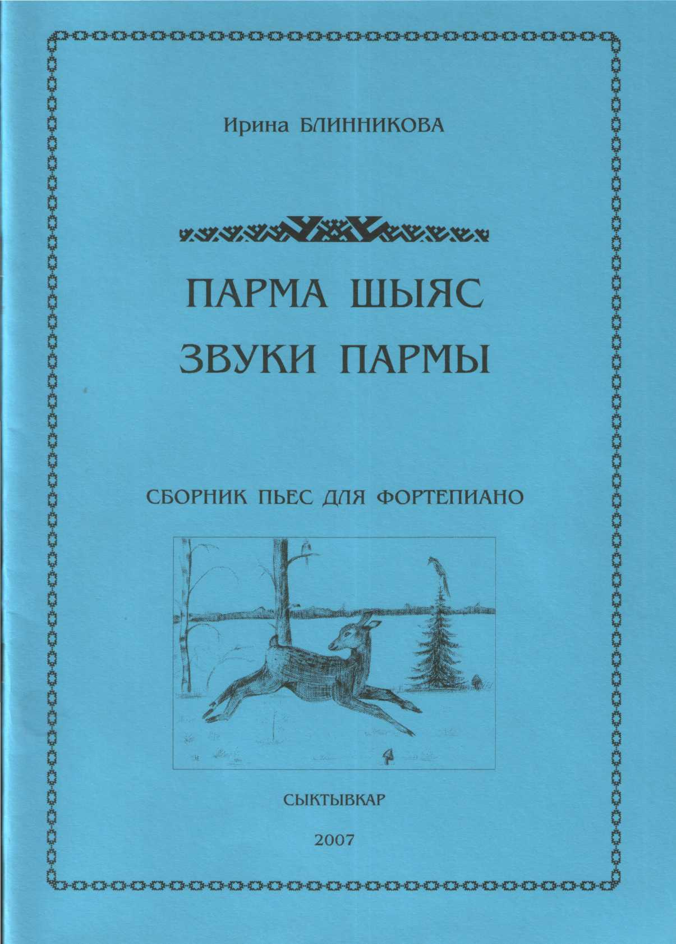
Тематическое содержание цикла
Цикл для фортепиано
«Звуки пармы»
(«Звуки тайги»)
(2004)
Природа Севера
Персонажи мифов и легенд
Коми края
Бытовые сценки из жизни народа коми

Slide 20
«ЗВУКИ ПАРМЫ»
«ПАРМА ШЫЯС»
1. Парма
2. Ёль
3. Ош
4. Шондi
5. Кöрпи
6. Яг Мортлöн йöктöм
7. Ёма
8. Пера-Богатыр
9. Зарань
10. Вотчöм
11. Пöчö вышивайтчö
12. Кöръясöн панласьöм
13. Мича нывъяс –
14. «Шондiбан»
1. Тайга
2. Ручей
3. Медведь
4. Солнышко
5. Оленёнок
6. Пляска Яг Морта
7. Ёма
8. Пера-Богатырь
9. Дочь Солнца
10. По ягоды
11. Бабушка вышивает
12. Гонка на оленях
13. Девицы-красавицы
14. Праздник песни

Slide 22
«Шондiбан» - Праздник песни (исполняет автор – И.Блинникова)

Slide 23
Интонации русских народных песен
Музыкальные формы (простые, циклическая)
Интонации коми народных песен
ТРАДИЦИИ
Тональная основа музыкального языка
Архаичные напевы
Интонации и жанрово-стилистические черты русской классики

Slide 24
Оригинальная музыка с вкраплением элементов народного стиля
НОВАТОРСТВО
Цикл детских пьес для фортепиано, связанных с коми фольклором
Усложнение ладово-гармонических средств

Slide 25
Методы преломления песенного фольклора
Цитирование народных мелодий (встречается довольно редко);
Работа с элементами этнографического материала;
Гибкая трансформация напевов в форме варьирования;
Музыкальный язык многих авторов органично впитал в себя интонации фольклора (Герцман, Брызгалова, Блинникова, Носков, Горчаков).

Slide 26
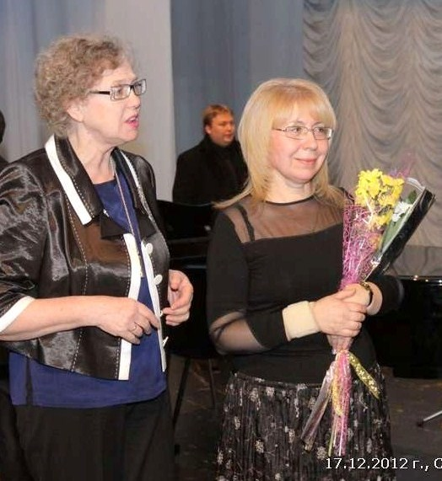
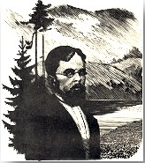
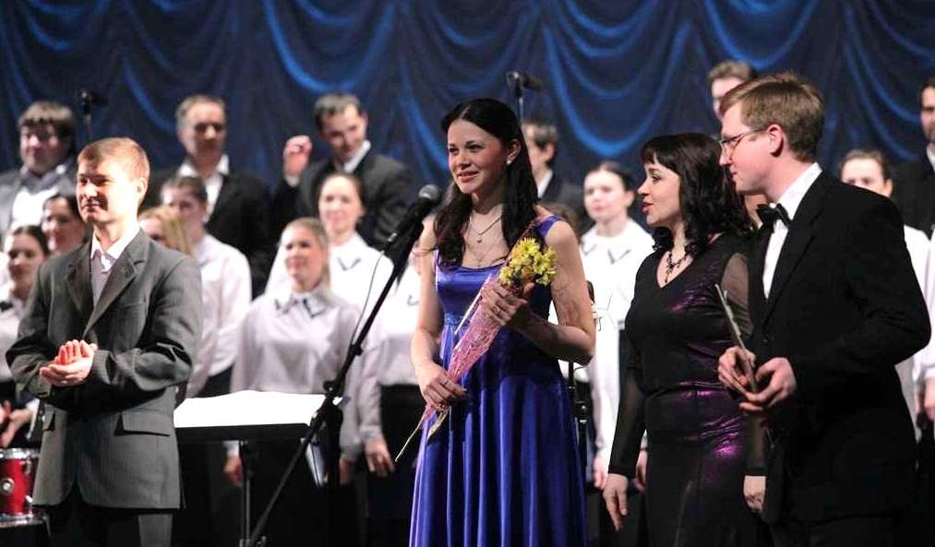

Slide 27
Основные научные идеи/ персоналии
Т.В. Адорно
А. Сокол
М.Тараканов
Ю.Холопов
В.Холопова
Е.Долинская
А.Баева
Г. Григорьева
Л.Березовчук
В.Конен
А.Цукер
Н.Енукидзе
В.Мартынов
В.Сыров
А.Осипов
Н.Герстле
А.Шергина
М.Канева
И.Блинникова
М.Герцман
Н.Митюшева

